Slide 1
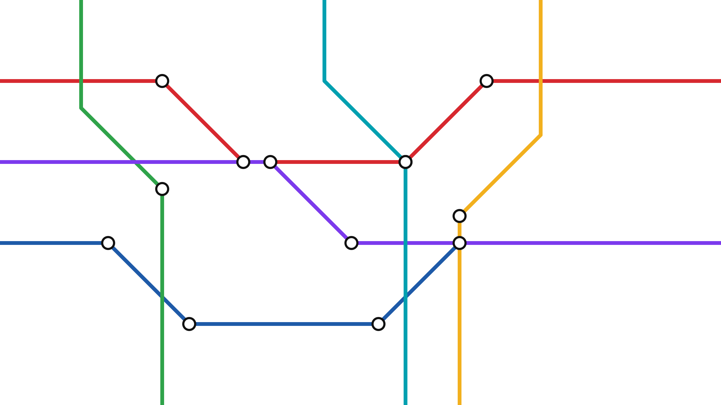

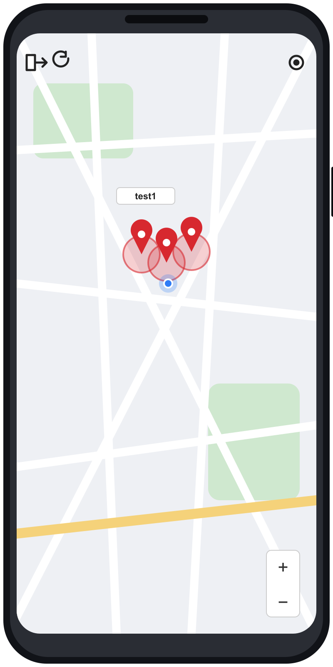
Güvenlik Devriye Sistemi
Sahadan merkeze uçtan uca dijital devriye yönetimi
QR · GPS · NFC destekli mobil saha kontrolü
Metro İstanbul · 2026
Notes:
Güvenlik Devriye Sistemi tanıtım sunumu açılış slaydı.

Slide 2

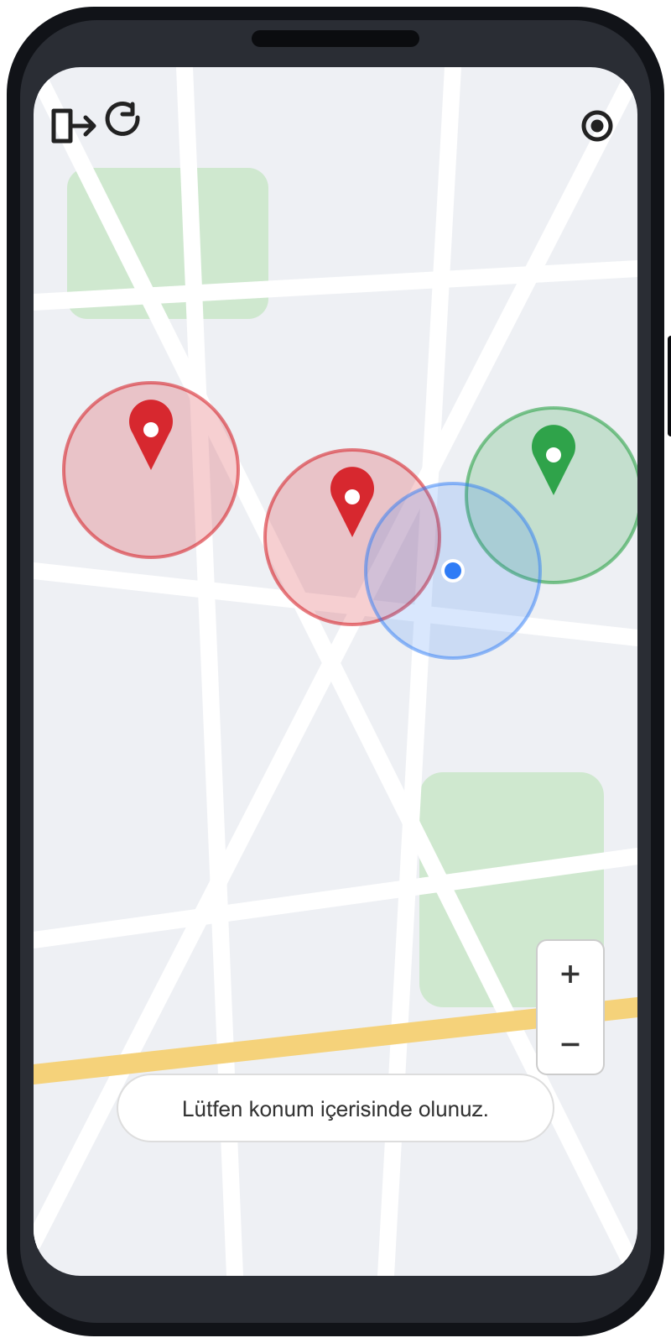



Genel Bakış
Görevlendirilmiş alanların kontrol ve denetim süreçleri dijital ortamda yönetilir
Metro İstanbul Güvenlik Devriye Sistemi, güvenlik personelinin yerleşke içindeki belirlenmiş kontrol noktalarını mobil cihazlarla çevrimiçi olarak denetlemesini, tespit edilen olumlu ve olumsuz durumları anında bildirmesini ve yöneticilerin dijital ortamda planlama ile raporlama yapmasını sağlayan bir sistemdir.
Saha Kontrolü
Bina içi ve yerleşke alanlarında QR, GPS ve NFC destekli kontrol noktası denetimi
Anlık Bildirim
Tespit edilen vukuatların sahadan merkeze gecikmeksizin iletilmesi
Merkezi Raporlama
Planlama, izleme ve raporlamanın tek bir dijital altyapıda toplanması
Güvenlik Devriye Sistemi
2

Slide 3
Neden Dijital Devriye?
Geleneksel süreçten izlenebilir ve ölçülebilir bir modele geçiş
Geleneksel Süreç
Güvenlik Devriye Sistemi
Kâğıt tabanlı devriye defteri ve imza listeleri
Kontrol noktasına gerçekten gidildiğinin doğrulanamaması
Vukuatların vardiya sonunda, gecikmeli olarak raporlanması
Arşivleme, arama ve geriye dönük denetimde zorluk
Yönetici için anlık görünürlük eksikliği
Mobil cihaz üzerinden çevrimiçi kontrol kaydı
GPS konum doğrulama ile QR / NFC nokta okutma
Vukuatın tespit anında sahadan bildirilmesi
Tüm kayıtların merkezi ve aranabilir veri tabanında tutulması
Yönetici için gerçek zamanlı izleme ve raporlama
Güvenlik Devriye Sistemi
3

Slide 4






Nasıl Çalışır?
Girişten merkezi rapora altı adımda devriye akışı
1
2
3
4
5
6
Giriş
Rota ve Noktalar
Konum Doğrulama
Nokta Okutma
Vukuat Bildirimi
Merkezi Rapor
›
›
›
›
›
Personel kurumsal hesabıyla mobil uygulamaya giriş yapar
Görevlendirildiği kontrol noktaları harita üzerinde listelenir
GPS ile kontrol noktası alanına girildiği teyit edilir
QR kod veya NFC etiketi okutularak kontrol kaydı oluşturulur
Olumlu / olumsuz durum açıklamayla anında bildirilir
Devriye tamamlanır, kayıtlar yönetici paneline düşer
Kontrol noktasına yaklaşıldığında uygulama, personelin belirlenen konum alanı içinde olmasını zorunlu kılar; alan dışından okutma yapılamaz.
Güvenlik Devriye Sistemi
4

Slide 5


Teknoloji Altyapısı
Üç tamamlayıcı teknoloji ile doğrulanabilir kontrol
QR Kod
GPS
NFC
Kontrol noktalarına yerleştirilen QR etiketleri mobil kamerayla okutulur.
Personelin konumu kontrol noktası alanıyla eşleştirilerek doğrulanır.
Yakın alan iletişimi ile kontrol noktası temassız olarak kaydedilir.
Düşük maliyetli kurulum
Her noktaya özgü benzersiz kimlik
Kamera dışında donanım gerektirmez
Alan dışından okutmanın engellenmesi
Rota ve konum geçmişi
Harita üzerinde canlı izleme
Işık ve görüş koşullarından bağımsız
Saniyeler içinde okutma
Kopyalanması zor, dayanıklı etiketler
Güvenlik Devriye Sistemi
5

Slide 6
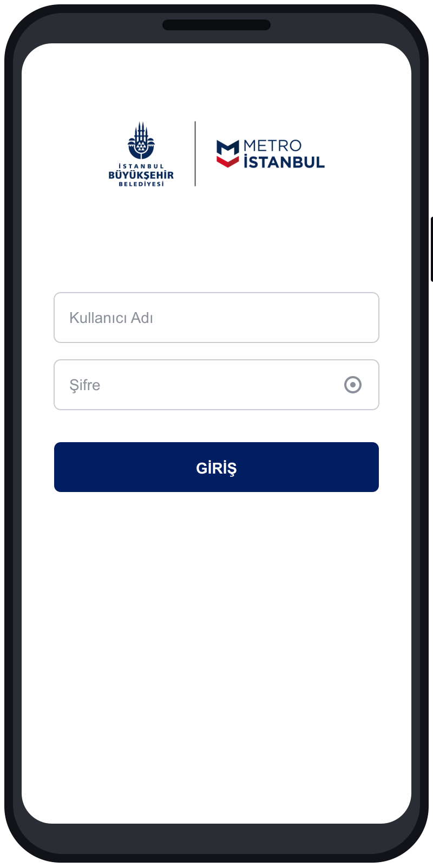
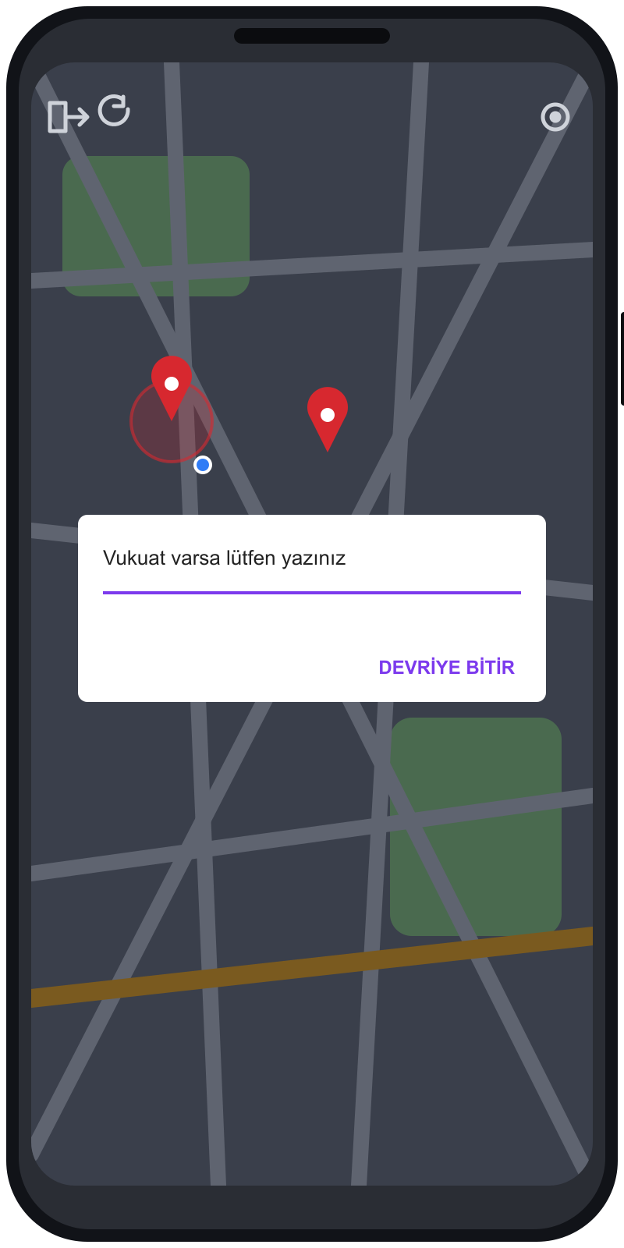
Uygulama Ekranları
Personelin sahada kullandığı mobil arayüz
Giriş
Kontrol Noktaları
Konum Doğrulama
Vukuat Bildirimi
Kurumsal hesapla güvenli oturum
Görev alanındaki noktalar harita üzerinde
Alan dışındayken okutma engellenir
Açıklama girilir, devriye tamamlanır
Güvenlik Devriye Sistemi
6
Notes:
Ekran görselleri temsili olarak hazırlanmıştır; gerçek uygulama ekran görüntüleriyle değiştirilebilir.

Slide 7




Yönetici Paneli
Planlama, izleme ve raporlama tek ekranda
Devriye Planlama
Gerçek Zamanlı İzleme
Rotalar, kontrol noktaları ve vardiya bazlı görevlendirmeler dijital ortamda tanımlanır.
Devam eden devriyeler, tamamlanan ve atlanan noktalar harita ve liste görünümünde izlenir.
Sahadaki her kontrol, merkezde anında görünür.
Yöneticiler kimin, hangi noktayı, ne zaman kontrol ettiğini ve hangi vukuatın bildirildiğini tek panelden takip eder.
Vukuat Yönetimi
Raporlama
Sahadan gelen bildirimler önceliklendirilir, ilgili birime yönlendirilir ve kapanışa kadar takip edilir.
Personel, lokasyon ve zaman bazlı raporlar otomatik üretilir; geriye dönük denetim kolaylaşır.
Güvenlik Devriye Sistemi
7

Slide 8




Kazanımlar
Güvenlik operasyonlarında etkinlik ve izlenebilirlik artışı
Doğrulanabilir Kontrol
Hızlı Müdahale
Tam İzlenebilirlik
GPS ve QR / NFC birlikteliği sayesinde her kontrol kaydı konum ve zamanla teyit edilir.
Vukuatlar vardiya sonunu beklemeden, tespit anında ilgili birime ulaşır.
Tüm devriye geçmişi merkezi veri tabanında saklanır; geriye dönük denetim saniyeler sürer.
Hesap Verebilirlik
Veriye Dayalı Planlama
Kâğıtsız Süreç
Kim, nerede, ne zaman sorularının yanıtı sistem kaydıyla netleşir.
Raporlar üzerinden atlanan noktalar ve yoğun vukuat alanları belirlenir, rotalar iyileştirilir.
Devriye defteri ve basılı formlar ortadan kalkar; arşiv maliyeti ve kağıt tüketimi azalır.
Güvenlik Devriye Sistemi
8

Slide 9
Teşekkürler
Güvenlik Devriye Sistemi ile sahadaki her kontrol, merkezde görünür.
Metro İstanbul · 2026

